Slide 1
1968
Breve cronologia do contexto político

Slide 2
Primavera de Praga

Slide 3
1968: Tropas estadunidenses massacram camponeses em My Lai, no Vietnã

Slide 4
Ofensiva Tet (Guerra do Vietnã)

Slide 5
28 de março de 1968: estudante Edson Luís é morto em manifestação no Rio Janeiro

Slide 6
Comoção pública diante do assassinato do estudante Edson Luís no Rio de Janeiro

Slide 7
04 de abril de 1968: assassinato do líder pacifista estadunidense Martin Luther King

Slide 8
Assembleia dos estudantes da Université de Nanterre, França

Slide 9
Cartaz alusivo à frente entre operários, estudantes e sindicatos na França em 1968

Slide 10
Quartier Latin, Paris, maio de 1968

Slide 11
Daniel Cohn Bendit (Dani le Rouge), líder estudantil na França

Slide 12
Bob Kennedy é assassinado

Slide 13
Passeata dos Cem Mil contra a ditadura e a censura, no Rio de Janeiro

Slide 14
Participação de artistas em passeata contra a ditadura, 1968

Slide 15
Da esquerda para a direita na Passeata dos Cem Mil: Eva Todor, Tônia Carrero, Eva Wilma, Leila Diniz, Odete Lara, Norma Benguell

Slide 16
Rua Maria Antonia, São Paulo, outubro de 1968: estudantes enfrentam forças da repressão

Slide 17
Batalha entre estudantes da FFCL da USP e as forças da repressão na Rua Maria Antonia

Slide 18
Prédio da Faculdade de Filosofia, Letras e Ciências Humanas da USP após ser incendiado na batalha

Slide 19
Estudante José Guimarães é assassinado no confronto com as tropas da repressão na Rua Maria Antonia

Slide 20
Líder estudantil José Dirceu com a camisa ensanguentada do estudante morto

Slide 21
FFCL- USP X MACKENZIE

Slide 22
1967: MINISTRO DA JUSTIÇA AUTORIZA ATOS DE REPRESSÃO CONTRA OS ESTUDANTES EM MANIFESTAÇÕES

Slide 23
NOTÍCIA SOBRE REPRESSÃO AO CONGRESSO DA UNE EM IBIÚNA

Slide 24
Televisão estadunidense transmite o primeiro beijo interracial na série “Star Trek”

Slide 25
BRASIL: TODO O PODER NAS MÃOS DOS MILITARES

Slide 26
13 de dezembro de 1968: GOVERNO BAIXA O AI-5

Slide 27
1967: “Alegria, Alegria”, de Caetano Veloso (III Festival da Música Popular Brasileira da Tv Record de SP)

Slide 28
CCC invade Teatro Oficina e agride atores/atrizes

Slide 29
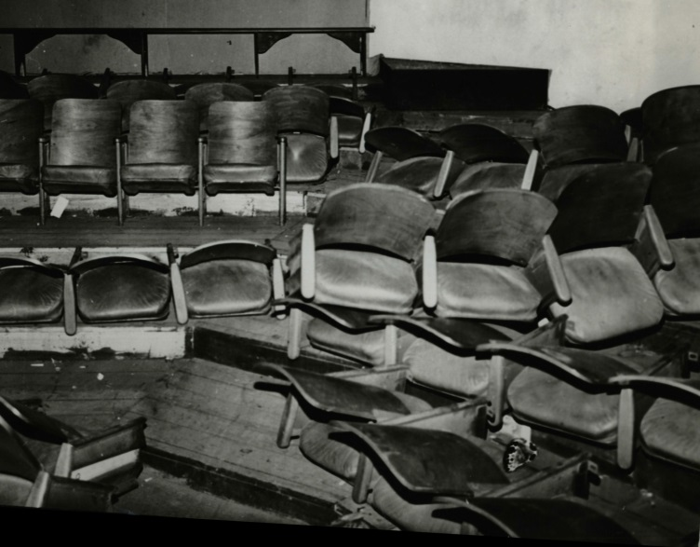
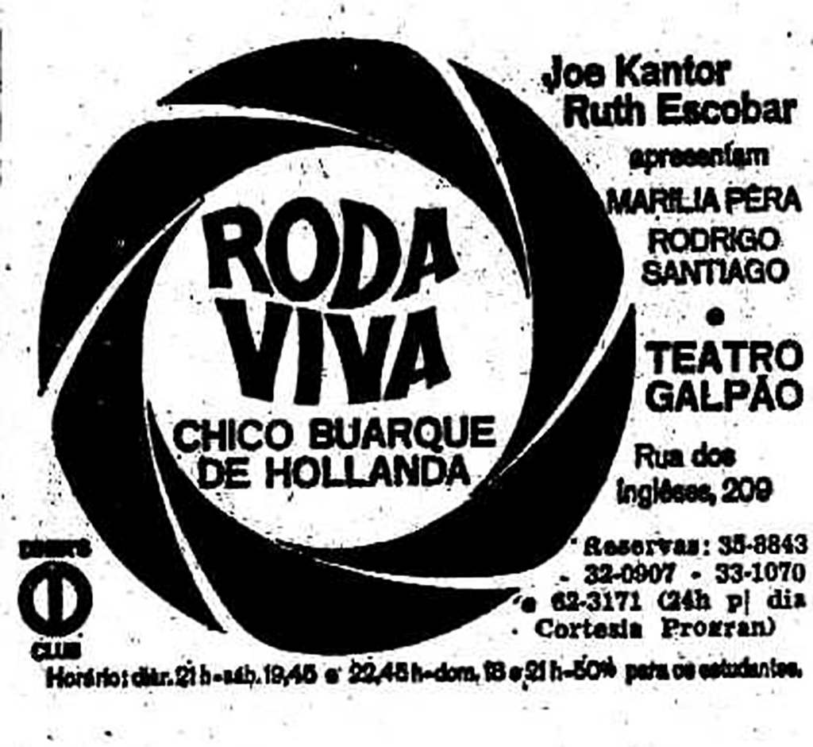
Teatro Oficina invadido e elenco de “Roda Viva” é agredido

Slide 30
Setembro de 1968: “É proibido proibir”, de Caetano Veloso, é vaiada durante a eliminatória paulista do Festival Internacional da Canção

Slide 31
“É proibido proibir”: slogan do maio de 68 francês
Composta a partir de um slogan do movimento estudantil francês, a canção foi desclassificada e recebeu vaias da plateia, que virou as costas para o palco.
A reação do cantor se tornou célebre: Caetano quebrou o protocolo, enfrentou a organização do festival e desafiou os presentes. "Mas é isso que é a juventude que quer tomar o poder? Vocês são a mesma juventude que vai sempre matar amanhã o velhote inimigo que morreu ontem. Vocês não estão entendendo nada, nada, nada, absolutamente nada"

Slide 32
LP “TROPICÁLIA. Ou Panis Et Circenses”

Slide 33
Janeiro
5 - Alexander Dubcek assume a liderança do Partido Comunista da Checoslováquia. Inicia-se a Primavera de Praga, em que a população da Checoslováquia passou a pressionar por mudanças no sentido de reformar os moldes do governo comunista que estava instalado naquele país. Grande mobilização popular em prol de reformas. Intervenção da União Soviética e invasão da Checoslováquia em agosto de 1968.
– Inicia-se a Ofensiva Tet no Vietnam.

Slide 34
Março de 1968
16 -- Três pelotões da infantaria americana cercam e dizimam mais de 350 homens, mulheres e crianças, civis desarmados, na aldeia de My Lay, no Vietnã do Sul, certos de que estavam atacando o Viet Kong, a guerrilha comunista. No mês anterior, 40 mil soldados norte-vietnamitas haviam cercado a base americana de Khe Sanh com seus 6 mil fuzileiros. Para romper o cerco, mais de 7.500 missões americanas descarregaram, em três semanas, quase 700 mil toneladas de bombas, num ritmo de 2 mil explosões por segundo.
28 -- O secundarista paraense Edson Luís de Lima Souto, 19, morre no restaurante universitário Calabouço, no Rio de Janeiro, em choque de estudantes contra a polícia. O jovem não era líder estudantil nem participava de confrontos armados.

Slide 35
Abril de 1968
4 -- O pastor e líder negro americano Martin Luther King, 39 anos, é assassinado na sacada do seu quarto num hotel em Memphis, no Tennessee. No rascunho do sermão que iria pregar no dia seguinte, estava escrito: Só desejo fazer a vontade de Deus. E ele me permitiu chegar ao topo da montanha, de onde olhei ao redor e vi a terra prometida. Talvez não chegue lá com vocês. Mas quero que vocês saibam, esta noite, que nós, como um povo, chegaremos à terra prometida.

Slide 36
Maio de 1968
21 -- O movimento grevista na França alcança o seu auge. Dez milhões de pessoas ocupam trezentas fábricas e interditam outras centenas, provocam a paralisação total do sistema de transportes, tiram do ar todo o sistema de rádio e televisão, fecham as escolas, colocam em xeque-mate o fornecimento de energia elétrica, gás e água, mantêm os navios em seus portos marítimos e fluviais. A maior greve da história da França transforma Paris na capital da crise do mundo moderno.

Slide 37
Junho de 1968
6 -- O senador americano Robert Kennedy é assassinado no Hotel Ambassador, em Los Angeles, aos 43 anos. Três meses antes, Kennedy havia dito: “Não encontraremos um ideal para a nação nem uma satisfação pessoal na mera acumulação e no mero consumo de bens materiais”.
26 -- Estudantes realizam no Rio de Janeiro a Passeata dos Cem Mil, encabeçada por Vladimir Palmeira, 23 anos, então presidente da União Metropolitana de Estudantes, e em memória da morte de Edson Luís.

Slide 38
Agosto de 1968
20 -- Exércitos da União Soviética, Bulgária, Alemanha Oriental, Hungria e Polônia invadem a Tchecoslováquia com 200 mil soldados e 5 mil tanques de guerra para sufocar o programa de reformas liberais levado a efeito por Alexander Dubcek, 47, primeiro-secretário do Partido Comunista. Os invasores temem que a chamada Primavera de Praga, iniciada em janeiro, influencie os outros países comunistas.

Slide 39
Outubro de 1968
3 -- Estudantes das Faculdades de Filosofia, Letras, Ciências Humanas, Psicologia, Arquitetura, Economia e Administração da USP entram em luta contra os integrantes do Comando de Caça aos Comunistas (CCC), infiltrados entre os alunos da Universidade Presbiteriana Mackenzie, na Rua Maria Antonia, que separa uma universidade da outra. Um dos líderes dos estudantes da USP é José Dirceu. O incidente fica conhecido como a “Batalha da Maria Antonia”.
13 – Congresso clandestino da UNE em Ibiúna sofre brutal repressão e cerca de mil estudantes são presos.

Slide 40
Dezembro de 1968
13 – O Presidente militar Arthur da Costa e Silva, 69, assina o Ato Institucional nº 5 (AI-5), “o mais ditatorial instrumento jurídico do período militar”. O decreto permite ao chefe do governo cassar mandatos, suspender direitos políticos e legislar em substituição ao Congresso Nacional após decretar-lhe o recesso.

